Slide 1
Kubernetes 网络剖析
探索实现原理与软件工程的架构设计

Slide 2
目录
一. 从应用到网络 —— k8s Ingress 的搭建
二. K8s网络追踪 —— 追踪数据流，洞悉网络包的奥秘
三. K8s网络实现内幕 —— 底层实现原理
四. 软件工程看K8s —— 代码架构、模块设计与扩展性

Slide 3
一.从应用到网络
1. nginx Ingress的搭建
2. 为什么要引入Ingress
3. Ingress 的工作流程
4. Ingress 和 Ingress Controller 的关系
5.为什么要引入 Ingress Class

Slide 4
从应用到网络 - 为什么要引入Ingress
1. kube-proxy 实现了四层负载，但是在四层负载中看不到主机名、请求头和证书等七层负载的内容
2. Service无法灵活可配置各种转发，限制会比较大
所以引入了Ingress来完成七层负载的内容来弥补这些缺点

Slide 5
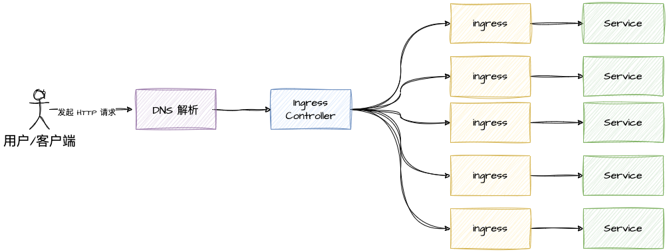
从应用到网络 - Ingress工作流程

Slide 6
从应用到网络 - Ingress 、IngressController 是什么关系？
1. Ingress 属于是转发的静态规则
2. Ingress Controller 根据Ingress规则来处理相应的转发

Slide 7
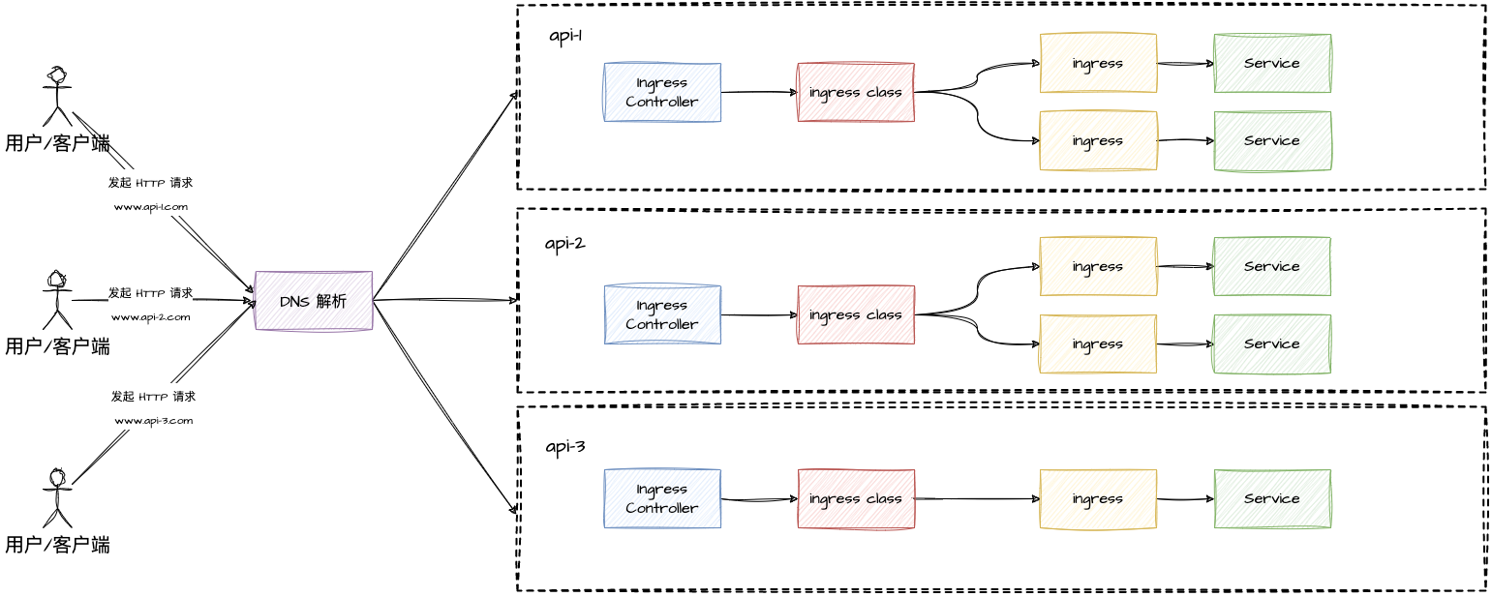
从应用到网络 - 为什么要引入 Ingress Class?
Ingress规则逐渐增加，管理起来的复杂度会相对较高，所以引入了Ingress Class 来解耦 Ingress 和 Ingress Controller 的关系，从而实现多个Ingress Controller 处理多种不同业务需求。

Slide 8
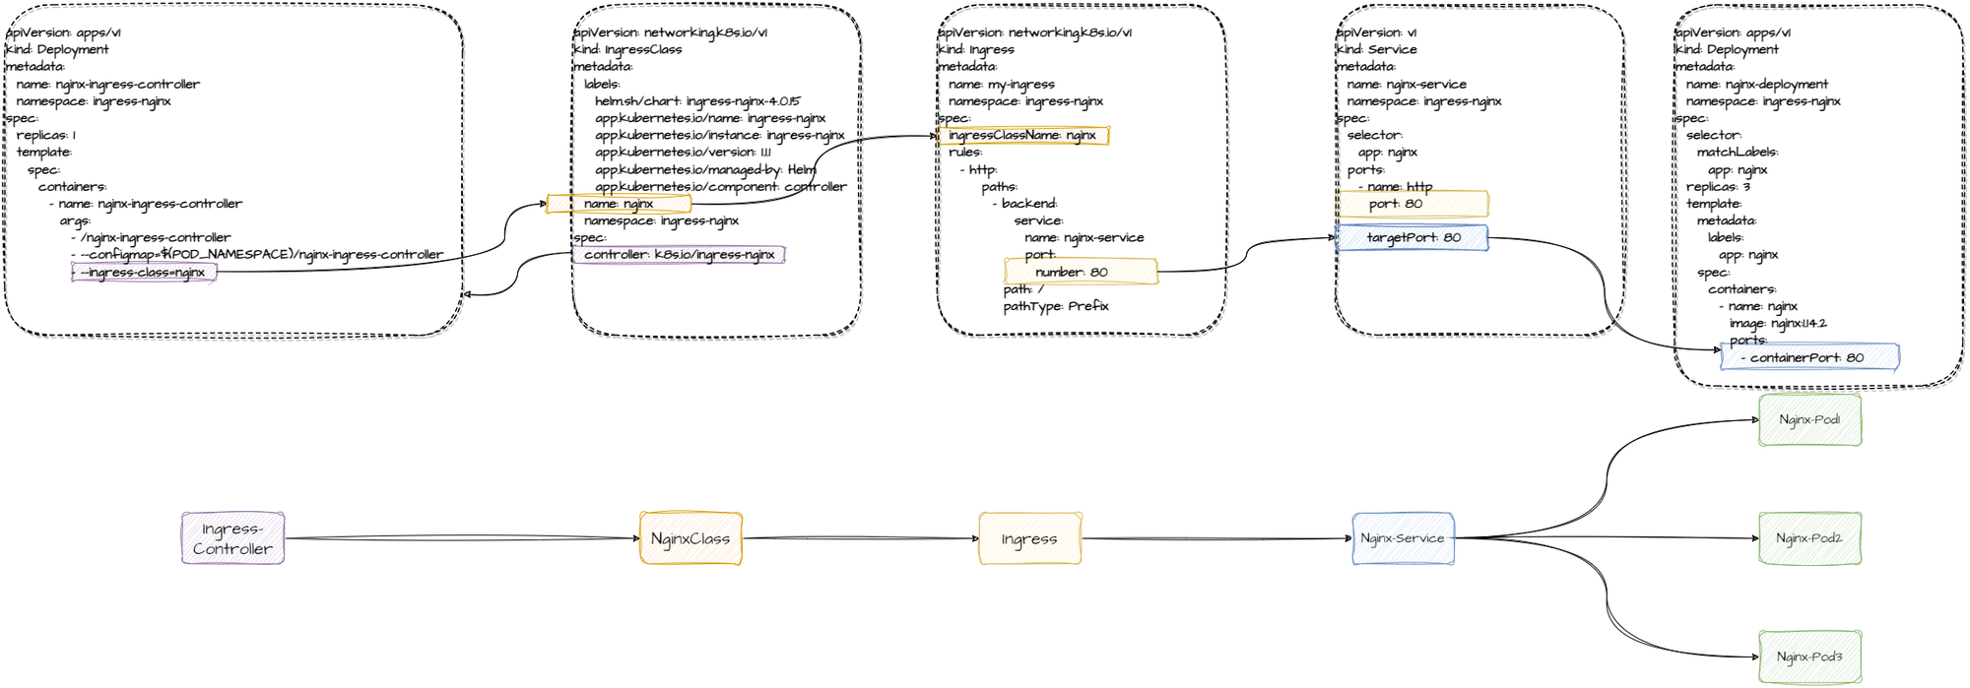
从应用到网络 - Ingress配置说明

Slide 9
二.K8s网络追踪
1. Pod 网络命名空间连接到以太网桥
2. 同一节点上 Pod 到 Pod 的流量
3. 不同节点上 Pod 到 Pod 的通信
4. Pod 到 Service的网络

Slide 10
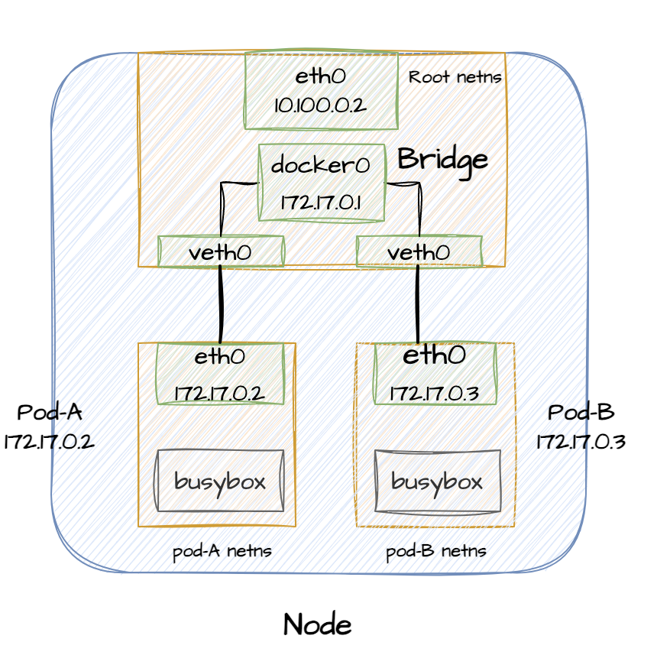
K8s网络追踪 - Pod 网络命名空间连接到以太网桥
以太网桥的主要作用是将两个以太网段连接起来，形成一个逻辑上的单一网络。桥接器工作在OSI模型的数据链路层，它能够检测和过滤数据帧，并根据目标MAC地址将它们从一个以太网段转发到另一个。

Slide 11
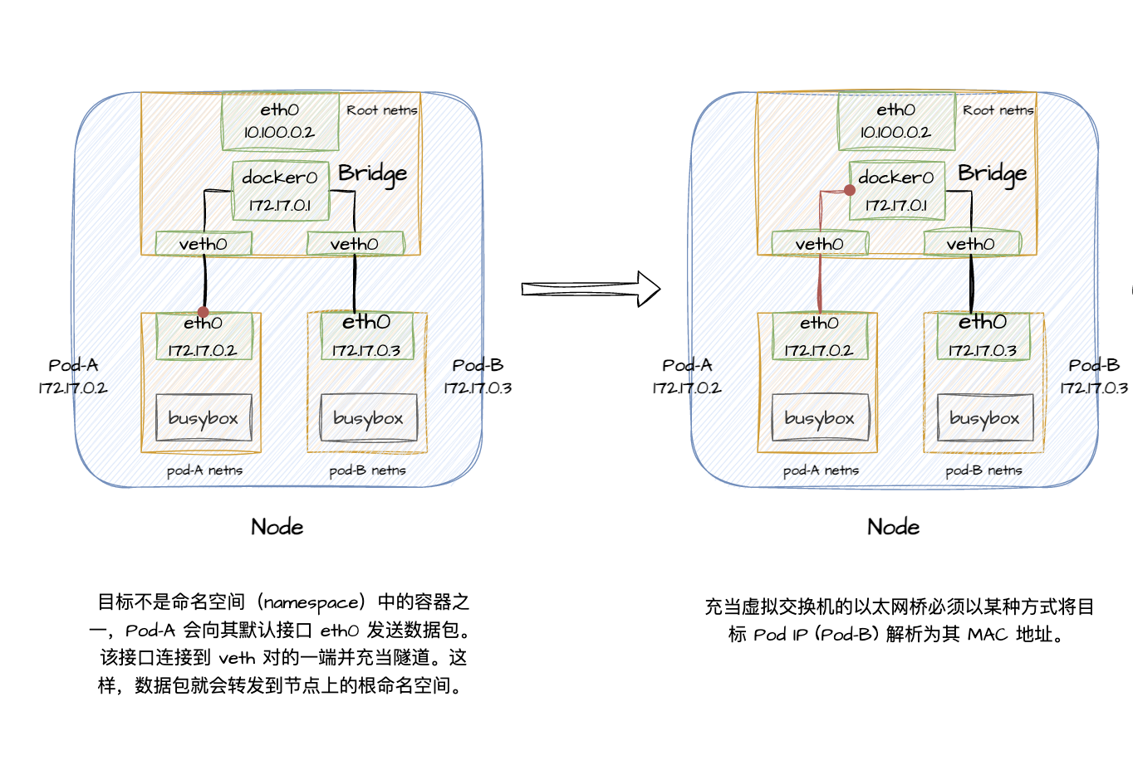
K8s网络追踪 - 同一节点上 Pod 到 Pod 的流量

Slide 12
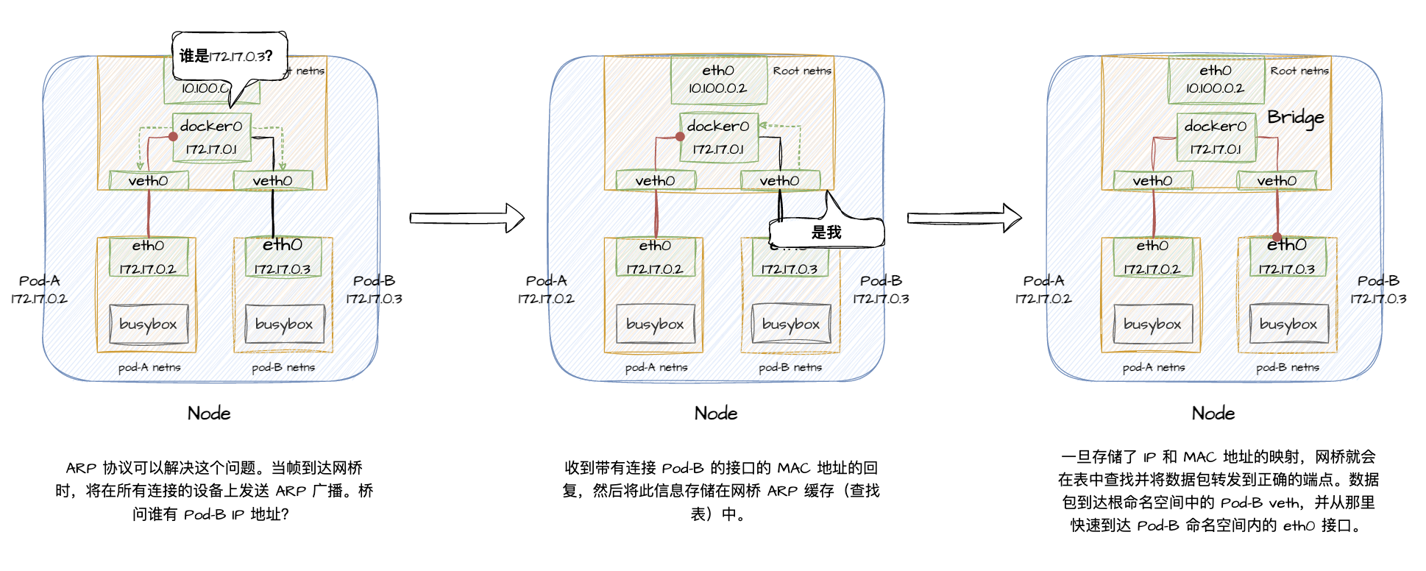
K8s网络追踪 - 同一节点上 Pod 到 Pod 的流量

Slide 13
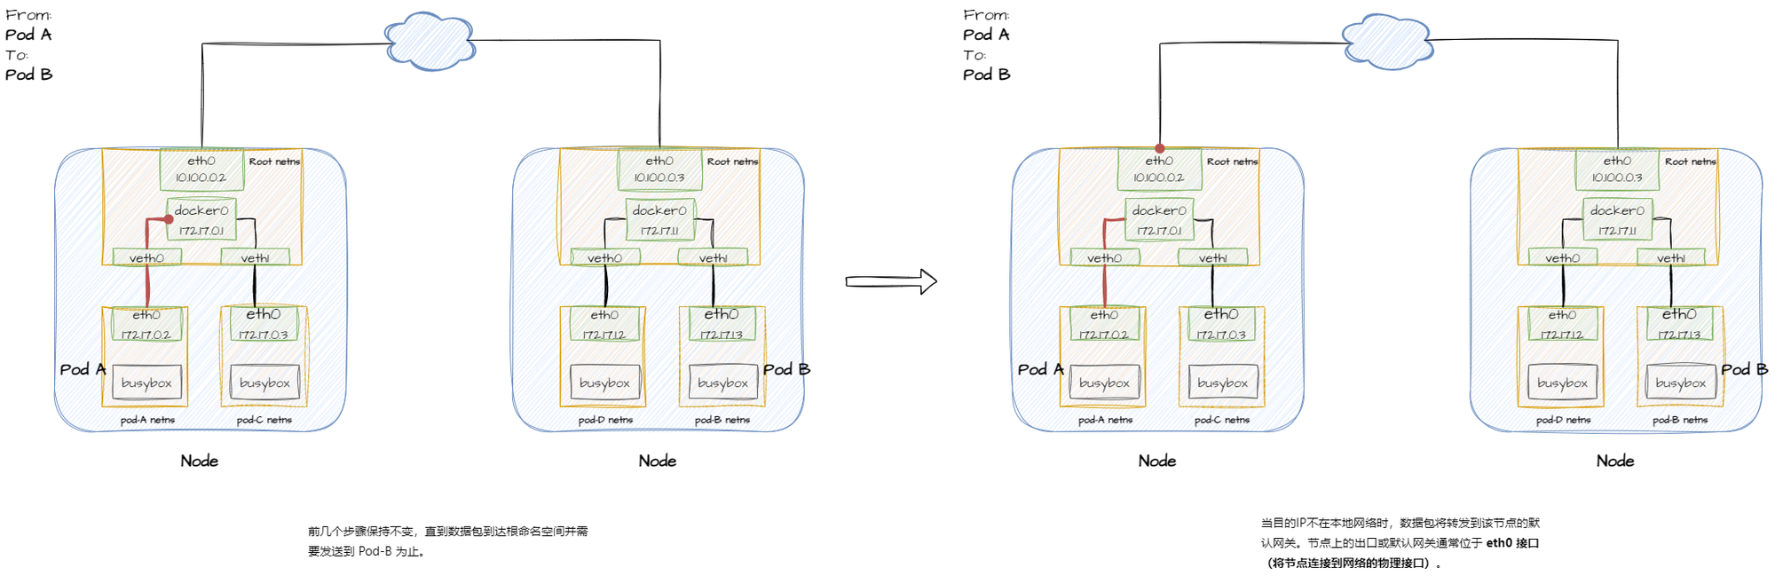
K8s网络追踪 - 不同节点上 Pod 到 Pod 的通信
按子网掩码位运算检查源 IP 和目标 IP 位于不同的网络，则转发到节点的默认网关。
网络地址 = IP地址 & 子网掩码

Slide 14
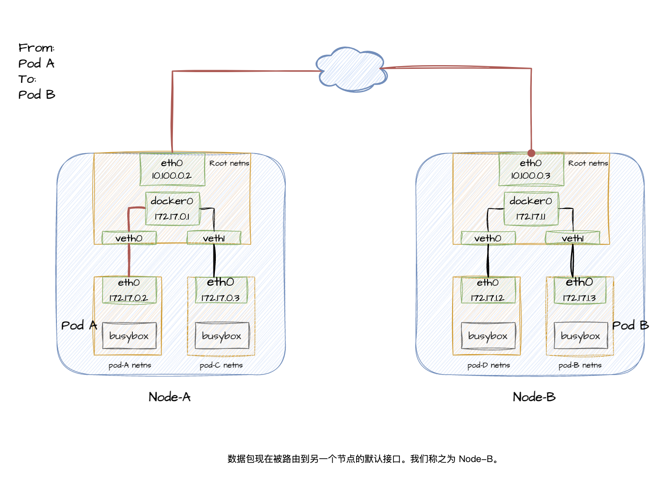
K8s网络追踪 - 不同节点上 Pod 到 Pod 的通信

Slide 15
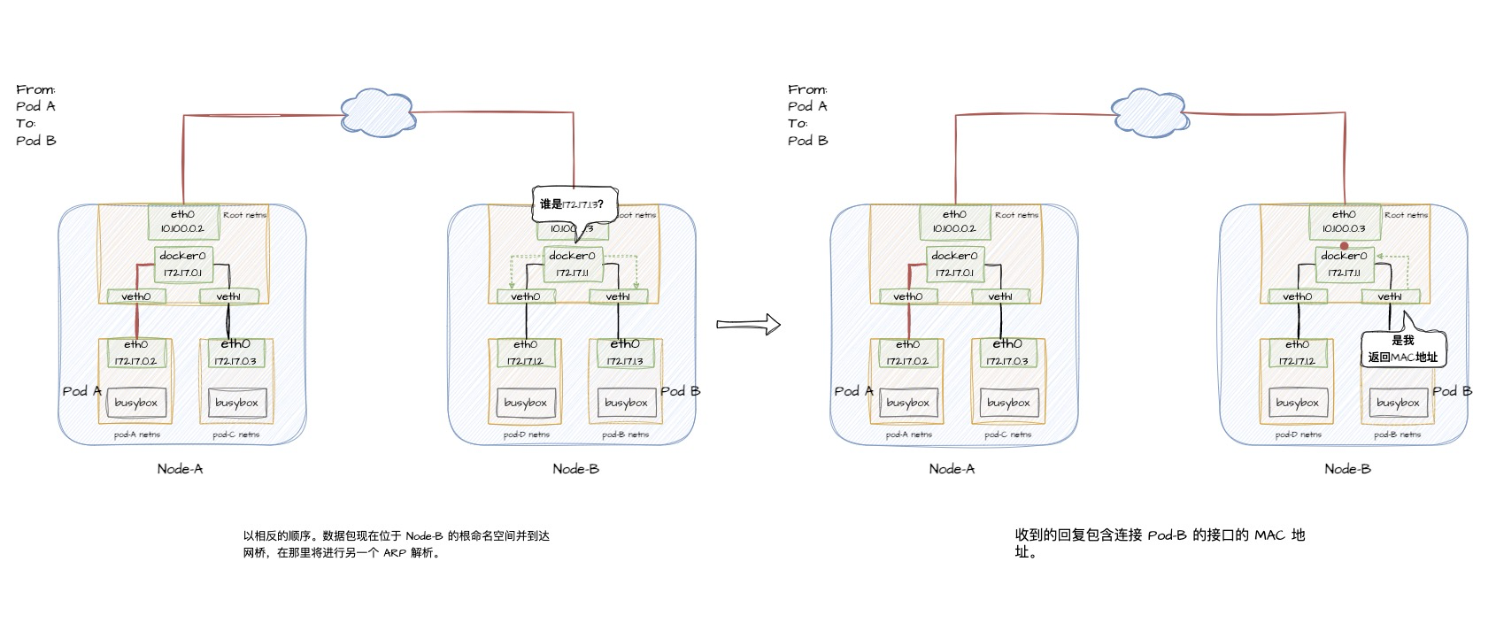
K8s网络追踪 - 不同节点上 Pod 到 Pod 的通信

Slide 16
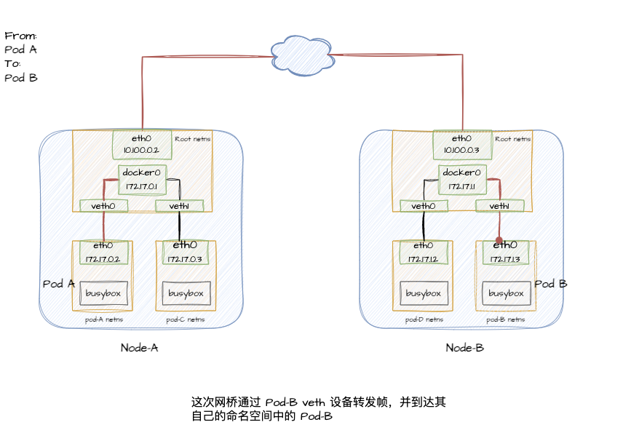
K8s网络追踪 - 不同节点上 Pod 到 Pod 的通信

Slide 17
K8s网络追踪 - Pod 到 Service的网络
由于 Kubernetes 环境中 Pod 的动态特性，分配给它们的 IP 地址不是静态的。 它们是短暂的，并且每次创建或删除 Pod 时都会发生变化。
在 Kubernetes 中创建Service时，会保留并分配一个虚拟 IP。 从那里，可以使用选择器将Service关联到目标 Pod。

Slide 18
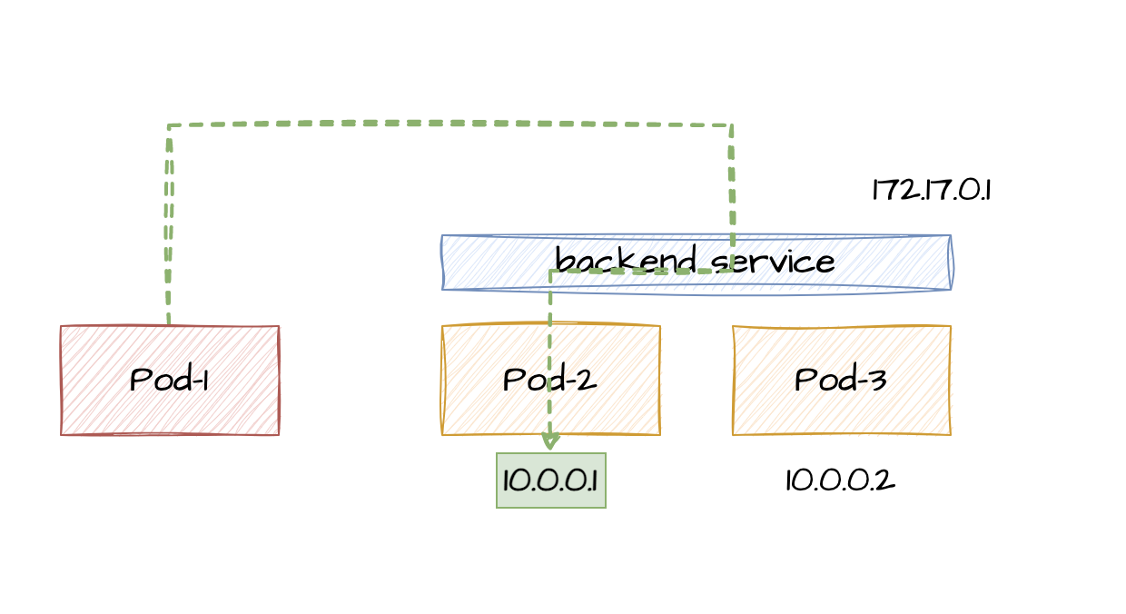
K8s网络追踪 - Pod 到 Service的网络

Slide 19
K8s网络追踪 - Pod 到 Service的网络

Slide 20
K8s网络实现内幕

Slide 21
软件工程看K8s

